Slide 1
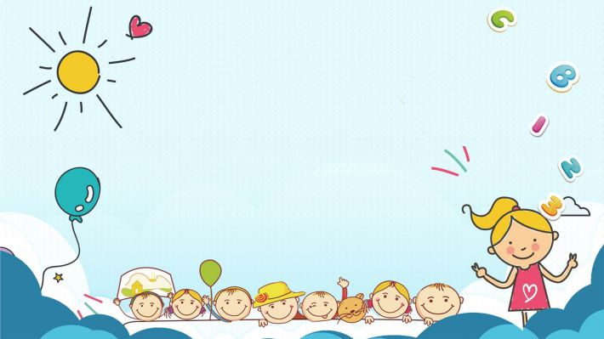
ỦY BAN NHÂN DÂN QUẬN LONG BIÊN
TRƯỜNG MẦM NON TÂN MAI
LĨNH VỰC PHÁT TRIỂN NGÔN NGỮ
TRUYỆN “SỰ TÍCH NGÀY VÀ ĐÊM”
Lứa tuổi: MGN B1 (4 - 5 tuổi)
Năm học 2023 - 2024

Slide 2
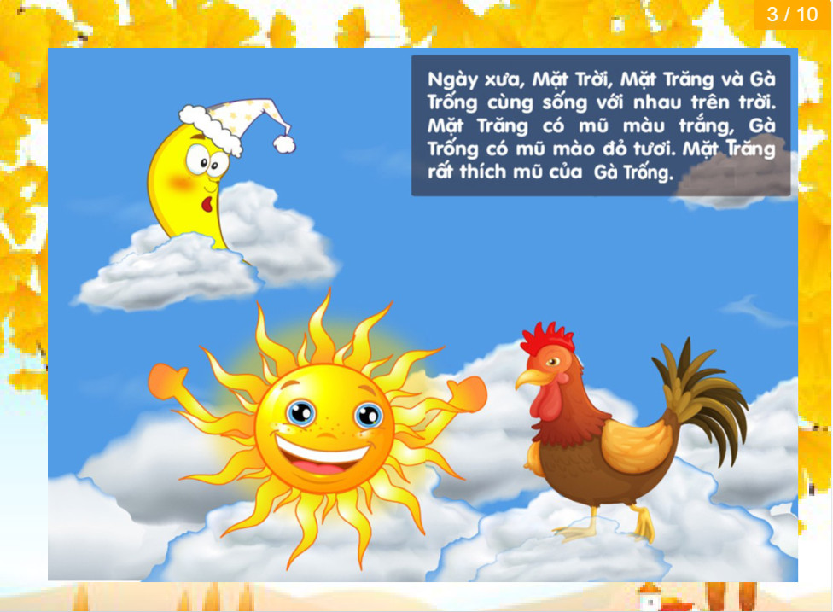

Slide 3
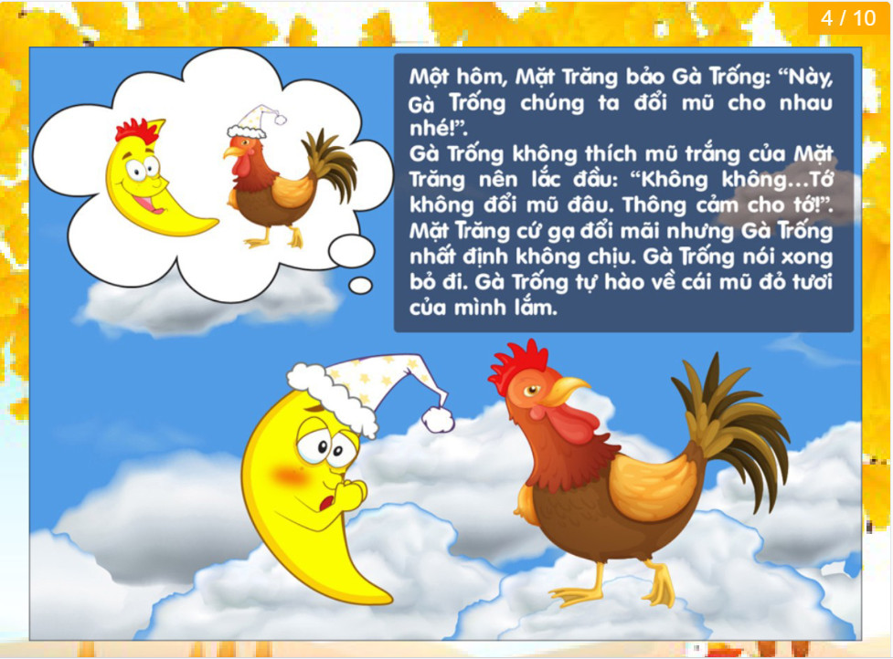

Slide 4
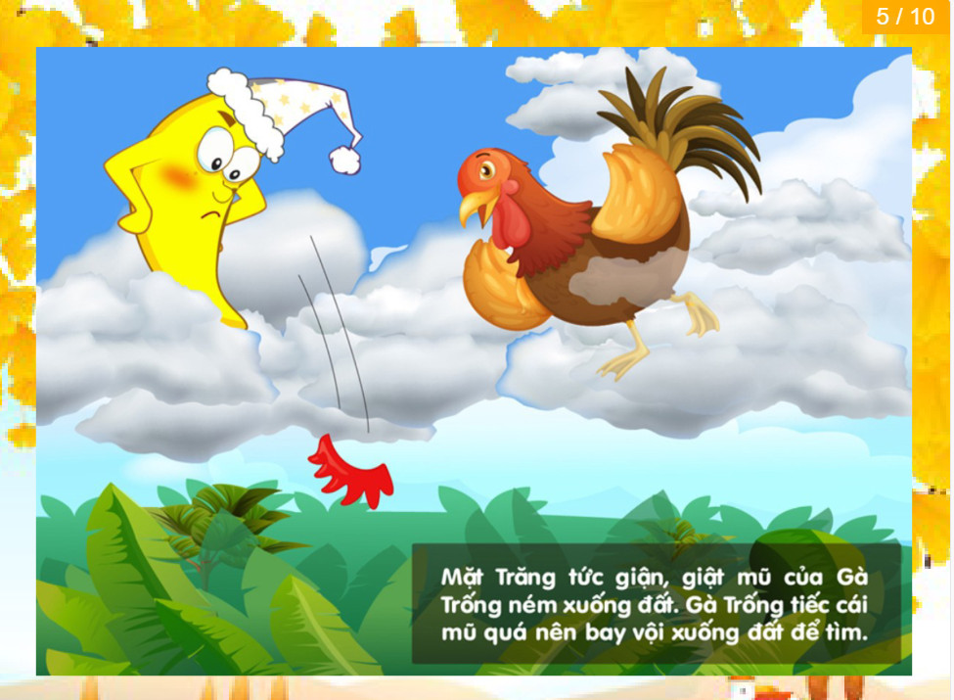

Slide 5


Slide 6


Slide 7
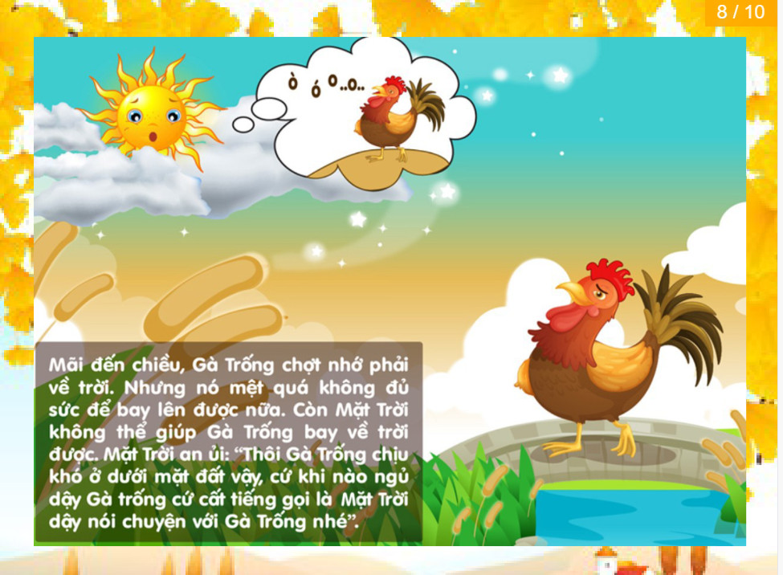

Slide 8
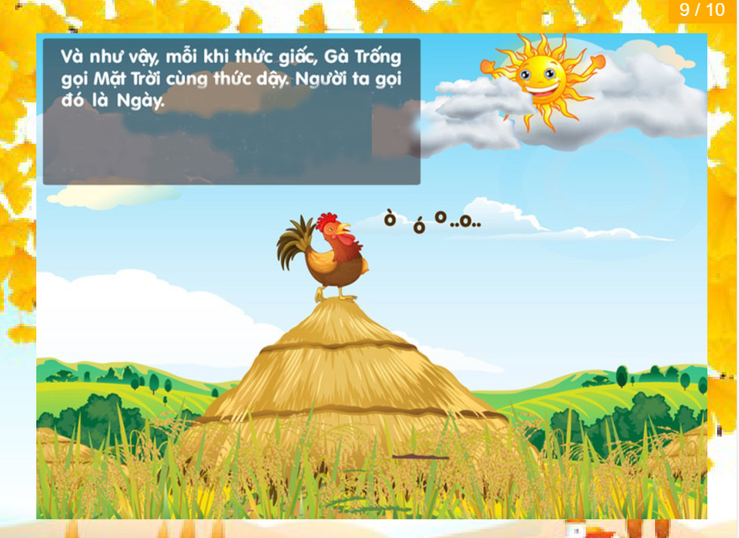

Slide 9
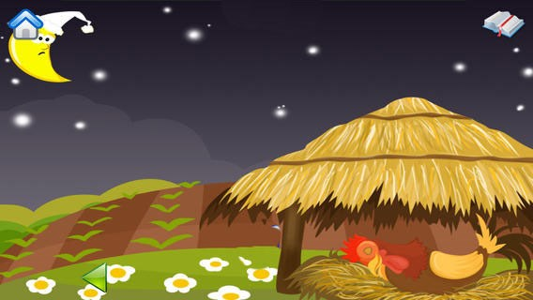
Còn Mặt Trăng thì cảm thấy rất hối hận và xấu hổ vì đã đối xử không tốt với bạn Gà Trống. Vì thế, Mặt Trăng cứ đợi đến khi Mặt Trời lặn xuống phía bên kia rặng núi, Gà Trống lên chuồng đi ngủ mới dám xuất hiện. Người ta gọi lúc Mặt Trăng tỏa những tia sáng dịu dàng, yếu ớt gọi là đêm.

Slide 10


Slide 11
Trong câu truyện có những nhân vật nào?
MẶT TRỜI
MẶT TRĂNG
GÀ TRỐNG

Slide 12
Mặt trăng thích cái mũ của gà trống lắm mặt trăng cứ gạ đổi mãi nhưng gà trống nhất định không chịu. Gà trống đã trả lời như thế nào? Điều gì đã xảy ra sau đó?

Slide 13
Từ đó mỗi buổi sáng gà trống đã làm gì?

